Slide 3
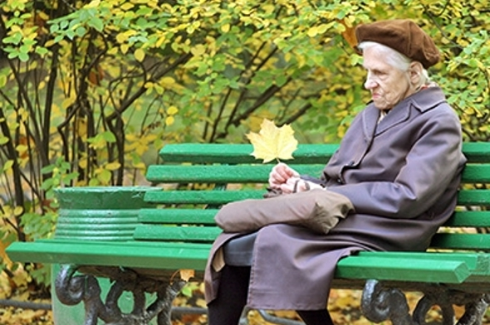
В 1970-х годах ученые пришли к выводу о том, что население Земли стремительно стареет, а потому необходимость обеспечения пожилым людям достойной старости стало проблемой общемирового масштаба.

Slide 4
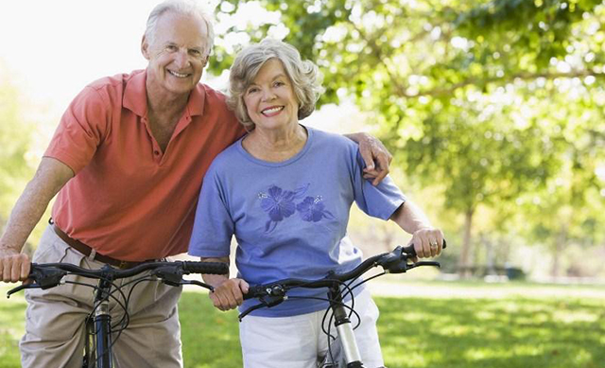
В 1982 году в Австрии, в Вене, прошла Первая Всемирная ассамблея по проблемам старения. Делегаты разных стран делились опытом устройства жизни своих стариков и перенимали ноу-хау в жизни других государств. Вопросы пенсии, здоровья, досуга и работы важны в каждом уголке мира.

Slide 5
ООН поддержала инициативу ассамблеи и составила свой план действий, а 14 декабря 1990 года Генеральная Ассамблея ООН объявила о Международном празднике – Дне пожилых людей, назначив дату – 1 октября.

Slide 6
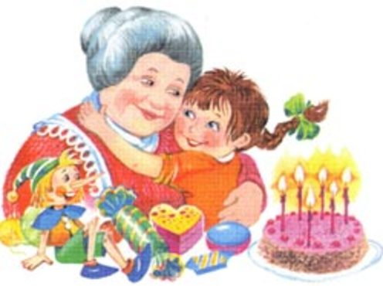
В России идею праздника поддержали, ведь кто из нас не вспомнит свое детство, любимую бабушку и ее заботу! Нигде в мире нет такого, как у нас, чтобы внуки составляли смысл жизни большинства бабушек и дедушек, а родители беззаветно доверяли им детей.

Slide 7
1 июня 1992 года Президиум Верховного Совета Российской Федерации постановил поддержать мировую инициативу и объявил 1 октября Днем пожилых людей, не только мировым, но и нашим отечественным праздником.

